Slide 1
TRƯỜNG TIỂU HỌC NGỌC THỤY
TẬP ĐỌC 5
LUẬT TỤC XƯA CỦA NGƯỜI Ê ĐÊ

Slide 2


KHỞI ĐỘNG

Slide 3
CHÚ ĐI TUẦN
- Đọc 2 khổ thơ đầu. Trả lời câu hỏi : Em hãy cho biết người chiến sĩ đi tuần trong hoàn cảnh như thế nào ?
Hoàn cảnh : đêm khuya, gió rét, mọi người đã yên giấc ngủ say.
Tình cảm và mong ước của người chiến sĩ đối với các cháu học sinh.
- Đọc 2 khổ thơ cuối. Nội dung bài thơ nói lên điều gì ?

Slide 4
KHÁM PHÁ

Slide 5

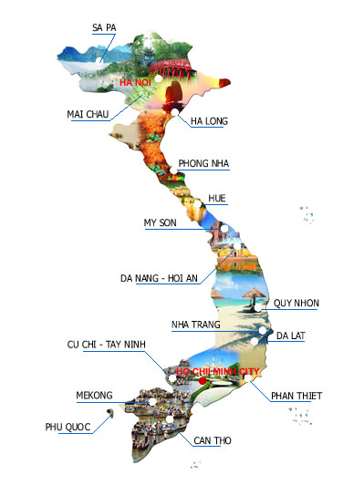
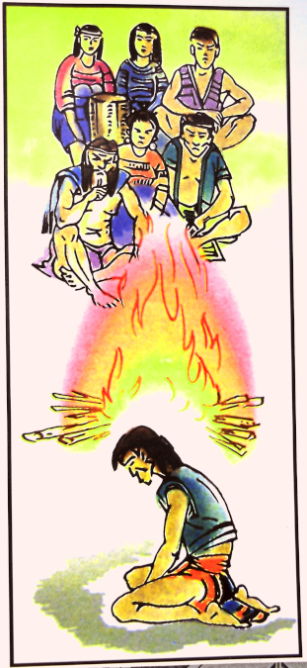

Slide 6

Tập đọc
LUẬT TỤC XƯA CỦA NGƯỜI Ê-ĐÊ
(Trích)
Theo NGÔ ĐỨC THỊNH – CHU THÁI SƠN
Đọc mẫu lần 1
Đọc lưu loát toàn bài với giọng rõ ràng, rành mạch, trang trọng, thể hiện tính nghiêm túc của văn bản.
Trang 56

Slide 7
Bài này chia làm mấy đoạn ?
Bài chia làm 3 đoạn :
Đoạn 1 : Về cách xử phạt.
Từ : Chuyện nhỏ thì xử nhẹ … phải chịu chết.
Đoạn 2 : Về tang chứng và nhân chứng.
Từ : Phải nhìn tận mặt … mới chắc chắn.
Đoạn 3 : Về các tội.
Từ : Tội không hỏi mẹ cha … diều tha quạ mổ.

Slide 8


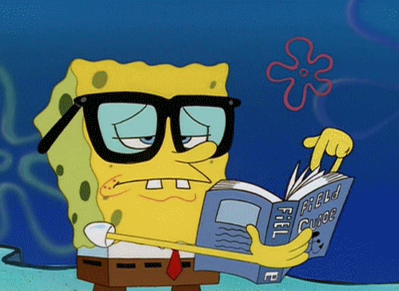
ĐỌC NỐI ĐOẠN LẦN I

Slide 9
LUYỆN ĐỌC TỪ KHÓ
Vòng tròn
Khắc dấu
Cây rừng
Chắc chắn
Khoanh
Gùi
Cây sung
Song, co
Luật tục

Slide 10
ĐỌC NỐI ĐOẠN LẦN II

Slide 11
LUYỆN ĐỌC CÂU
Gánh không nổi, vác không kham
Nhìn tận mặt, bắt tận tay
Diều tha quạ mổ
Có cây đa /phải hỏi cây đa, có cây sung / phải hỏi cây sung, có mẹ cha / phải hỏi mẹ cha. Đi rừng lấy củi / mà không hỏi cha, đi suối lấy nước / mà chẳng nói với mẹ;

Slide 12
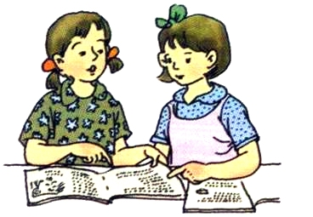
ĐỌC ĐOẠN NHÓM ĐÔI
GV đọc toàn bài
Đọc đoạn 2 trong nhóm đôi
Thể hiện

Slide 13
GIẢI NGHĨA TỪ
Luật tục ; Ê-đê ; song, co ; tang chứng ; trả lại đủ giá
SGK/57

Slide 14

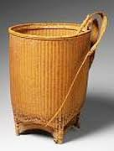
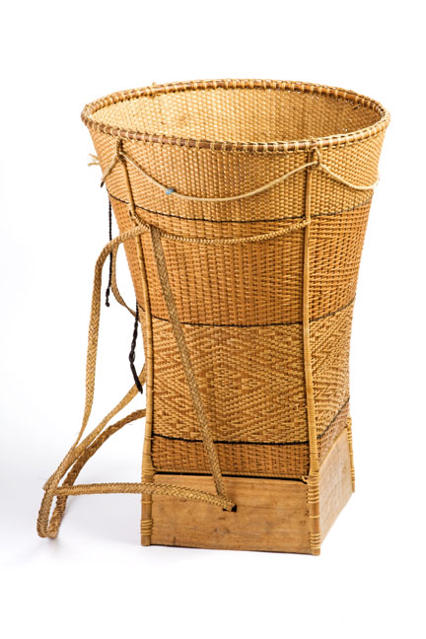
- Gùi là một vật dụng bằng tre, mây đan thủ công rất phổ biến trong các khu vực sinh sống của cộng đồng dân tộc thiểu số ở Việt Nam, đặc biệt là vùng cao Tây Nguyên. Gùi dùng để đựng đồ, nhưng đặc biệt có thêm hai quai để tiện mang vác trên vai.

Slide 15

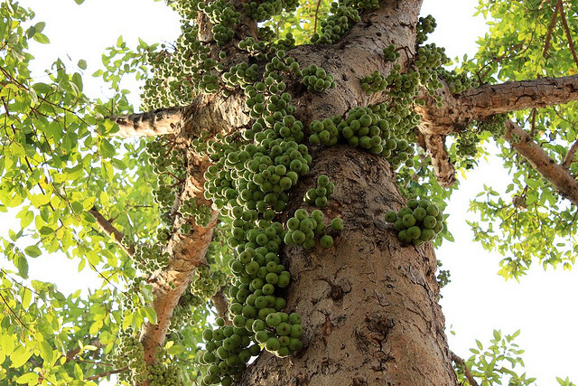
- Cây sung là loại thân cây gỗ lớn, mọc nhanh, thuộc họ Dâu tằm. Cây mọc hoang dại ở các vùng nhiệt đới và cận nhiệt đới tại những nơi đất ẩm bìa rừng, nhiều nhất là ven các bờ nước ao, hồ, sông, suối.

Slide 16
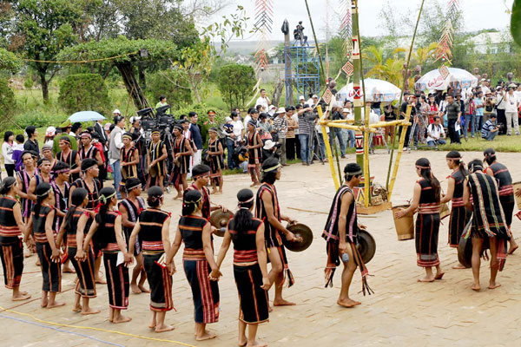
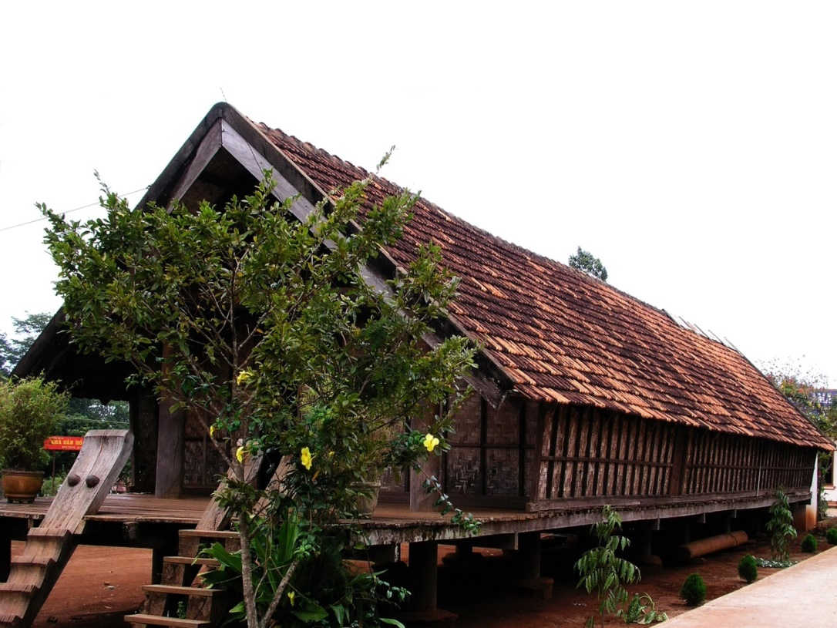


Slide 17
TÌM HIỂU BÀI

Slide 18

1. Người xưa đặt ra luật tục để làm gì ?
Người xưa đặt ra luật tục để trừng phạt những người có tội, bảo vệ cuộc sống bình yên cho buôn làng.

Slide 19
ĐỌC ĐOẠN 3
2. Kể những việc mà người Ê-đê xem là có tội.
Tội không hỏi mẹ cha
Tội ăn cắp
Tội giúp kẻ có tội
Tội dẫn đường cho địch đến đánh làng mình.

Slide 20

Đồng bào Ê-đê quy định các mức xử phạt rất công bằng: chuyện nhỏ thì xử nhẹ (phạt tiền một song), chuyện lớn thì xử nặng (phạt tiền một co), người phạm tội là bà con anh em cũng phải xử như vậy.
3. Tìm những chi tiết cho thấy đồng bào Ê-đê xử phạt rất công bằng.
Tang chứng phải chắc chắn (phải nhìn tận mặt, bắt tận tay, lấy và giữ được gùi, khăn, áo, dao,… của kẻ phạm tội, phải có vài ba người làm chứng, tai nghe, mắt thấy thì tang chứng mới có giá trị).

Slide 21
4. Hãy kể tên một số luật của nước ta hiện nay mà em biết.
Luật Giáo dục, Luật Đất đai, Luật Hôn nhân và gia đình, Luật Thương mại, Luật Giao thông, Luật Bảo vệ, chăm sóc và giáo dục trẻ em,…

Slide 22

Nội dung chính :
Luật tục nghiêm minh và công bằng của người Ê-đê xưa.

Slide 23
LUYỆN ĐỌC LẠI

Slide 24

- Tội không hỏi mẹ cha.
Có cây đa / phải hỏi cây đa, có cây sung / phải hỏi cây sung, có mẹ cha / phải hỏi mẹ cha. Đi rừng lấy củi / mà không hỏi cha, đi suối lấy nước / mà chẳng nói với mẹ ; bán cái này, mua cái nọ / mà không hỏi ông già bà cả là sai; phải đưa ra xét xử.
- Tội ăn cắp.
Kẻ thò tay ra để đánh cắp của người khác / là kẻ có tội. Kẻ đó phải trả lại đủ giá ; ngoài ra / phải bồi thường gấp đôi số của cải đã lấy cắp.
- Tội giúp kẻ có tội.
Kẻ đi cùng đi, bước cùng bước, nói cùng nói với kẻ có tội cũng là có tội.
- 3 HS đọc 3 đoạn.
Đọc với giọng rõ ràng, rành mạch, dứt khoát giữa các câu, thể hiện tính chất nghiêm minh, rõ ràng của luật tục.
- Hướng dẫn đọc đoạn diễn cảm.
Đọc diễn cảm :
- Nhận xét, chốt cách đọc.
- Thi đọc đoạn diễn cảm.
- Bình chọn.

Slide 25
VẬN DỤNG

Slide 26




CHIẾC HỘP BÍ MẬT

Slide 27

Trong các tội sau đây, tội nào người Ê-đê cho là nặng nhất ?
a) Tội không hỏi mẹ cha
b) Tội ăn cắp
c) Tội giúp kẻ có tội
d) Tội dẫn đường cho kẻ địch đến làng mình

Slide 28
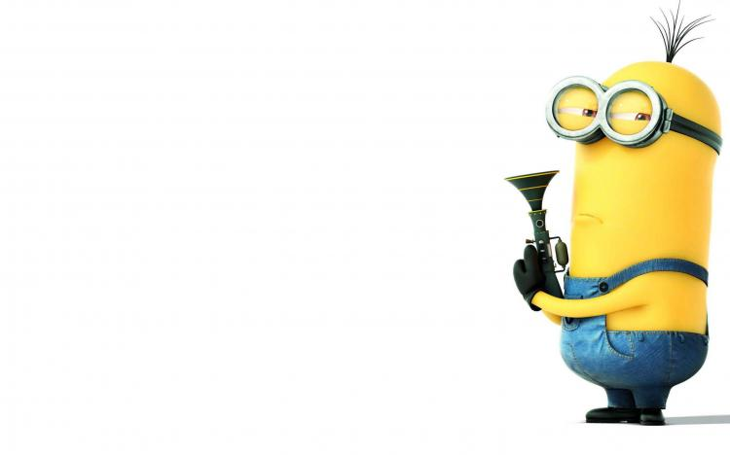
Em hãy cho biết người xưa đặt ra luật tục để làm gì ?
a) Để xử phạt những người có tội
b) Để bảo vệ cuộc sống bình yên cho buôn làng
c) Cả a và b đều đúng

Slide 29

Nội dung chính của bài :
a) Người Ê-đê quy định về các tội rất rõ ràng.
b) Luật tục nghiêm minh và công bằng của người Ê-đê.

Slide 30
DẶN DÒ

Slide 31
- Đọc lại bài và kể thành câu chuyện cho người thân nghe.
- Chuẩn bị bài : Hộp thư mật.

